Slide 1
第2章
JavaScript函数和事件

Slide 2
本章目标
切换页面背景色
实现登录的功能
实现简单网页计算器

Slide 3
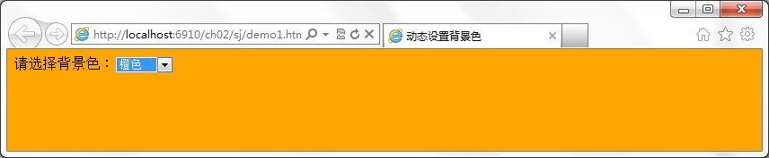
任务一
根据在下拉列表框中选择的内容，决定页面背景效果
（1）用表单元素<select>列出可以选择的背景颜色。
（2）声明函数，设置页面背景色是所选择的颜色。
（3）关联<select>标签的onchange事件和函数。
（4）使用浏览器预览效果。

Slide 4
任务二
在完成注册的静态页面login.html。
按键盘的“Esc”键时，页面关闭。
点击键盘的“Enter”键或者单击“登录”按钮，验证用户输入的邮箱和密码是否正确。
如果输入的邮箱和密码为空时提示信息错误，表单无法提交
如果输入密码与确认密码不同提示信息错误，表单无法提交

Slide 5
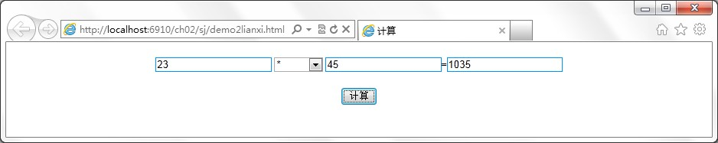
任务三
实现简单网页计算器

Slide 6
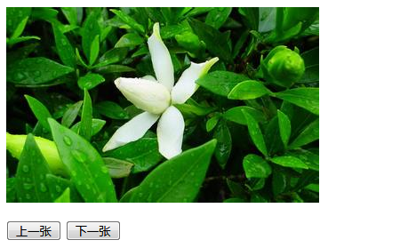
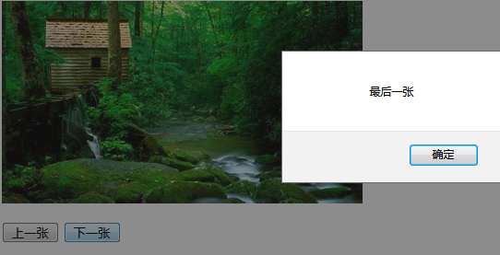
任务四
点击下一张按钮，图片切换到下一张图片，如果图片为最后一张时，提示“最后一张图”并图片无变化
点击上一张按钮，图片切换到上一张图片，如果图片为第一张时，提示“最后一张图”并图片无变化

Slide 7


